Slide 1
Клянусь честью,
Что ни за что на свете я не хотел бы,
Переделать Отечество
Или иметь другую историю,
Кроме истории наших предков,
Такой, какой Бог нам ее дал.
А.С. Пушкин

Slide 2
КРАЕВЕДЧЕСКИЙ КРУЖОК
«Мой край»

Slide 3
Краеведение – это научная деятельность, развивающая интеллект.
Краеведение – это эмоциональная школа воспитанием культурой и историей родного края, школа познания прошлого своего края, Отечества.
Отто Юльевич Шмидт

Slide 4
Цель:
Организация досуга детей, воспитание в детях чувства патриотизма через ознакомление с историей, традициями и людьми родного края, развитие интеллекта, на основе познавательной, практической и исследовательской деятельности.
Задачи:
• Углубленно изучить историю родного края;
• Знакомить с основами краеведческой работы, практическое накопление опыта;
• Привить навыки исследовательской работы с историческими, архивными и литературными источниками;
• Обучить приемам самостоятельной и коллективной работы, самоконтроля и взаимоконтроля;
• Воспитать уважение к историческому прошлому родного края, бережного отношения к памятникам истории и культуры; к землякам.

Slide 5
академик Лихачев
Если человек равнодушен к старым улицам – значит, у него нет любви к своему городу. Если он равнодушен к памятникам истории своей страны – как правило он и равнодушен к своей стране.

Slide 6
Странички ЖЗЛ

Slide 7
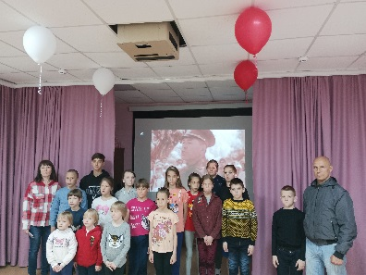
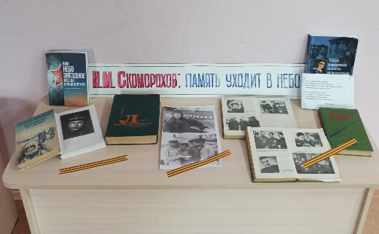
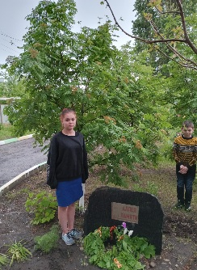
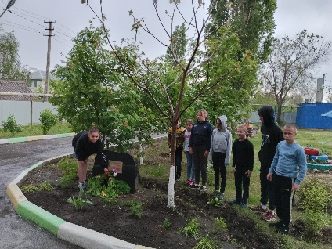
Литературно – музыкальный салон «Пример мужества и стойкости», посвященный Дню Рождения дважды Героя Советского Союза - Скоморохова Николая Михайловича.

Slide 8
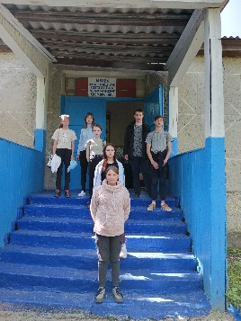
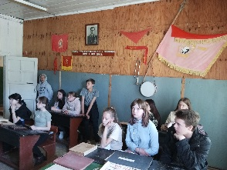
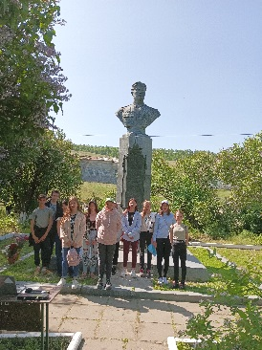
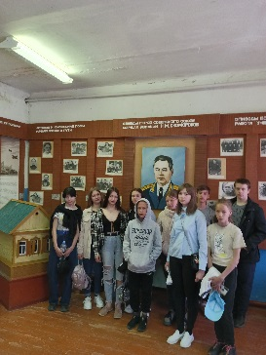
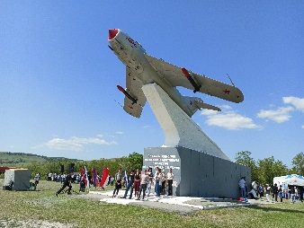
Экскурсия - в село Белогорское. Побывали в местном музее, на утесе, где проходило торжественное мероприятие «День призывника»

Slide 9
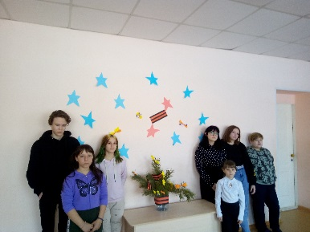
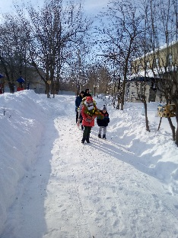
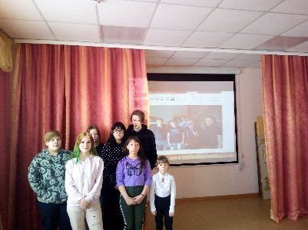
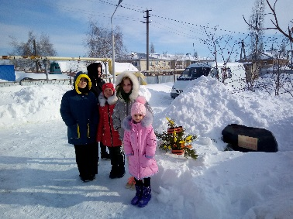
«Выстояв, мы победили смерть» - «ЖЗЛ» страницы истории по Толкачеву Н.И.

Slide 10
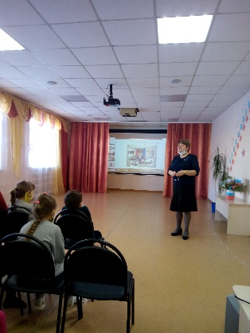
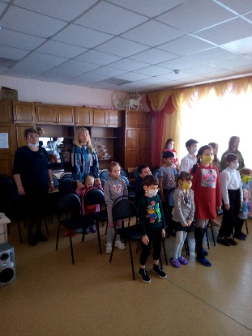
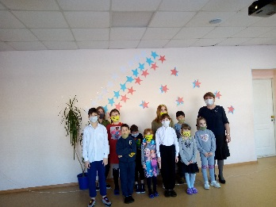
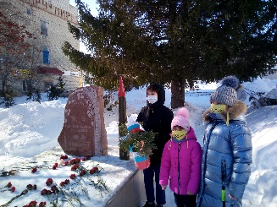
«Час Мужества» рассказ о жизненном пути нашего земляка воина – афганца – Капкова Рината Александровича. На мероприятии выступила с воспоминаниями о своем брате – Пшеничная Мира Александровна. В завершении была возложена «Корзина Памяти» - к мемориалу

Slide 11
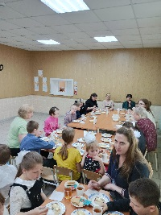
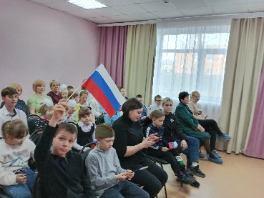
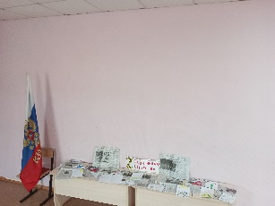
«От всей души» литературно – музыкальный салон. В центре «Семья» прошло патриотическое мероприятие в поддержку российских военнослужащих, которые участвуют в специальной военной операции на Украине. Основное внимание было уделено – участнику спецоперации – сержанту Анисимову Александру, нашему земляку. Гостям салона бала представлена его биография, показан видеоролик о нем. На мероприятие была приглашена его мама – Анисимова Наталья Владимировна и жена – Анисимова Анастасия.

Slide 12

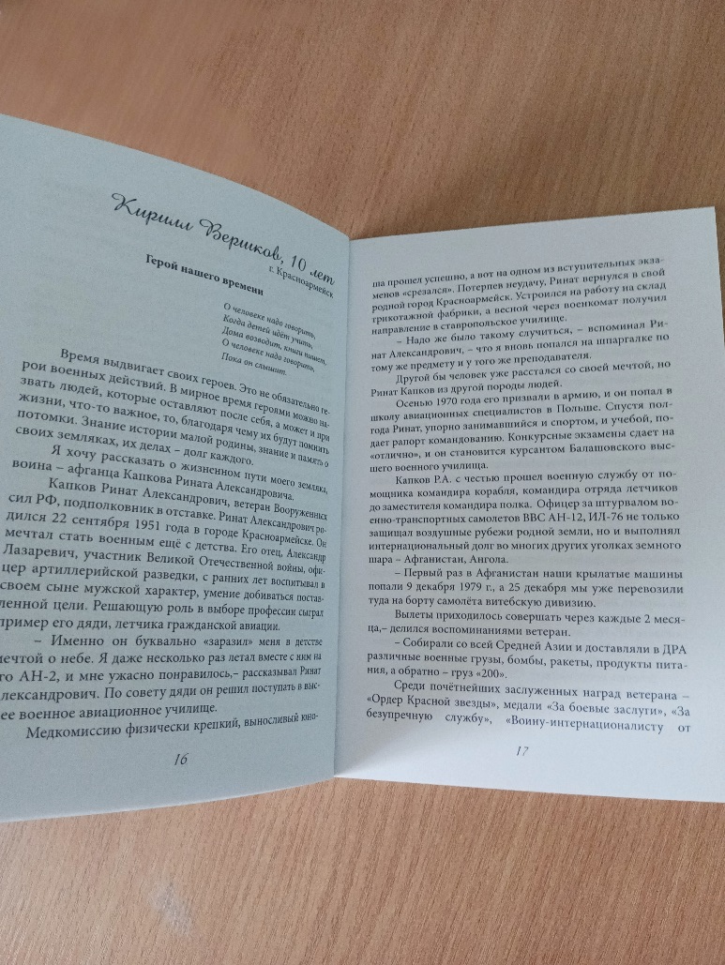
По итогам проделанной работы – написаны рассказы о земляках

Slide 13
Мой город

Slide 14
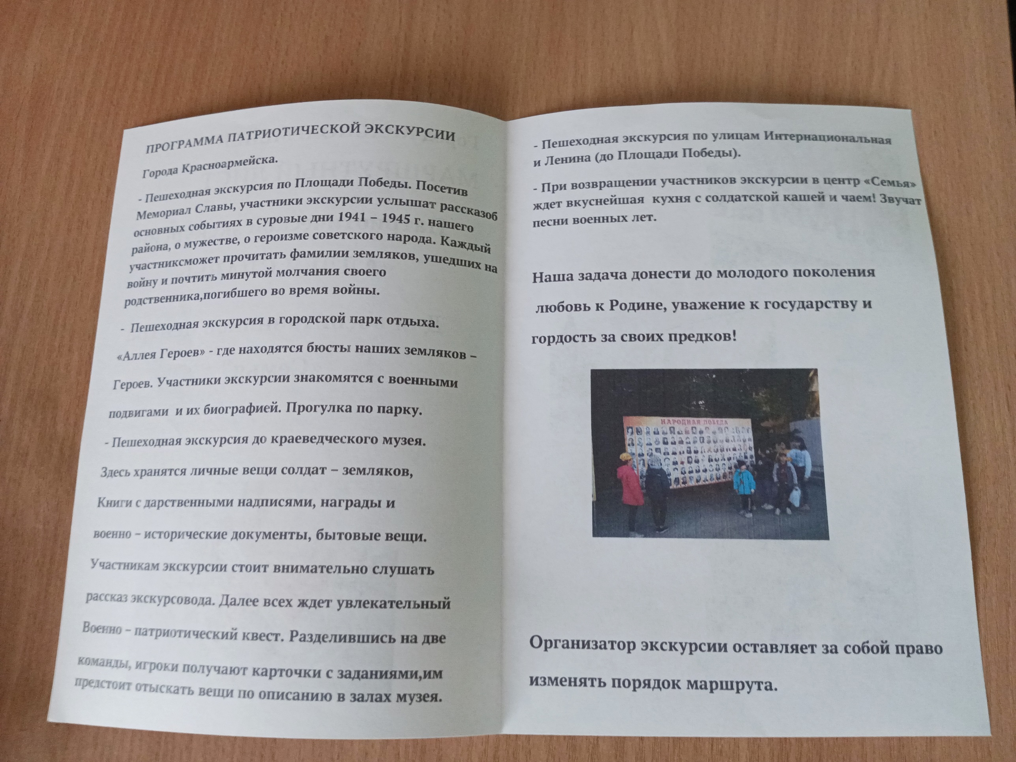
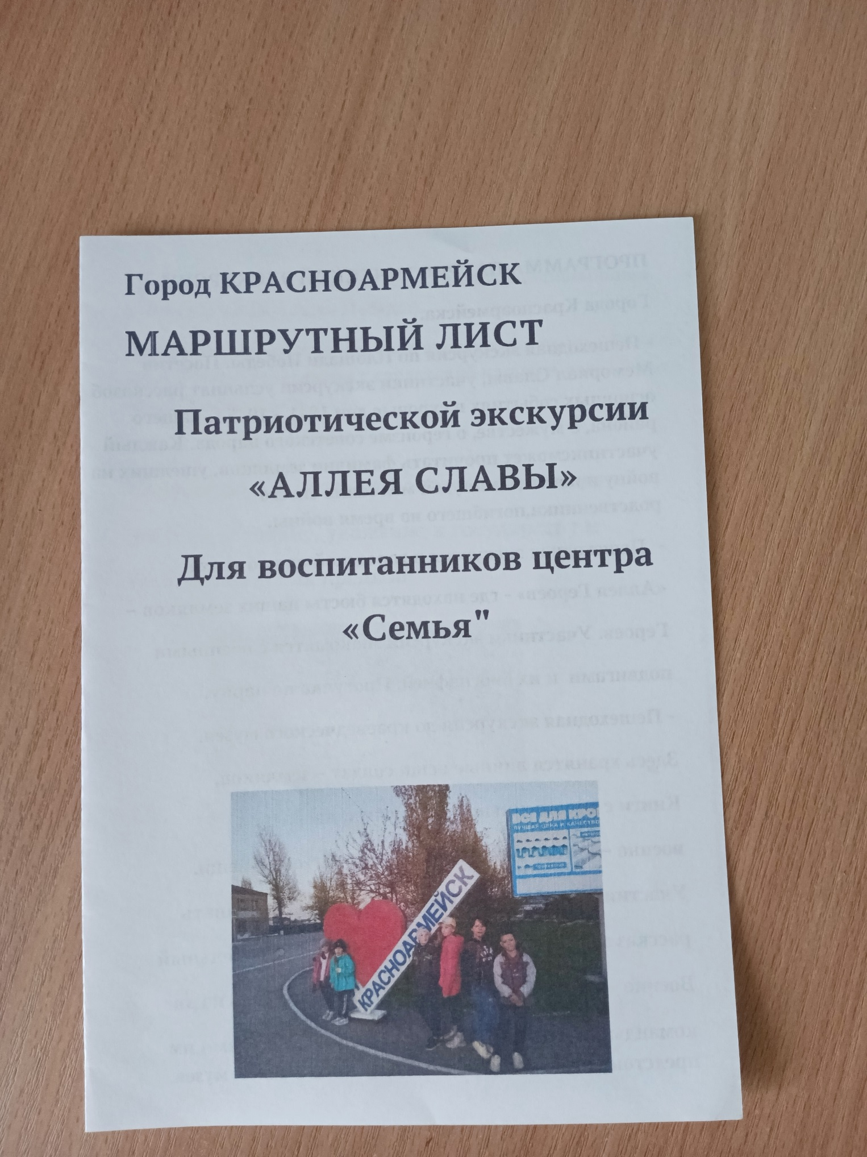
Патриотическая экскурсия «Аллея славы»

Slide 15
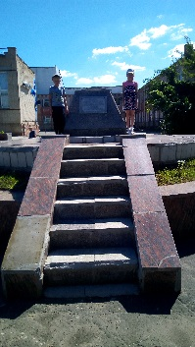
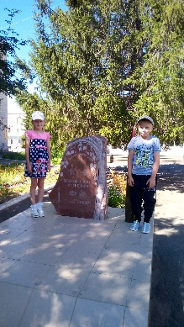
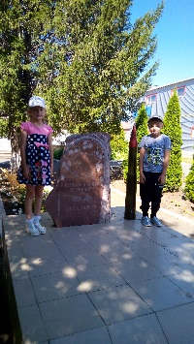
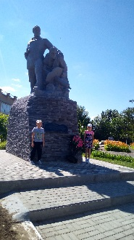
«Памятные места нашего города». Ребята посещают «Памятник участникам локальных войн», «Монумент Памяти погибшим в радиационных авариях и катастрофах».

Slide 16
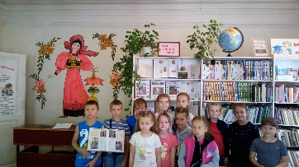
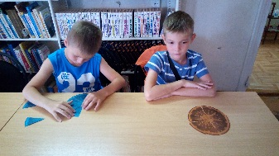
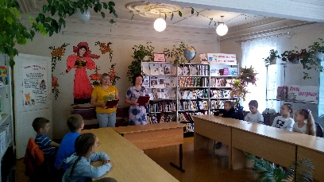
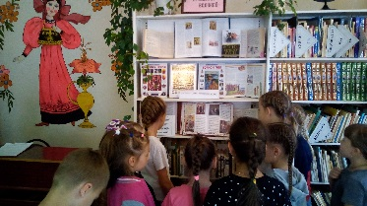
«Русь Святая» - экскурсия в Детскую библиотеку

Slide 17
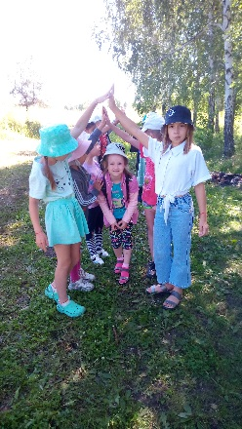
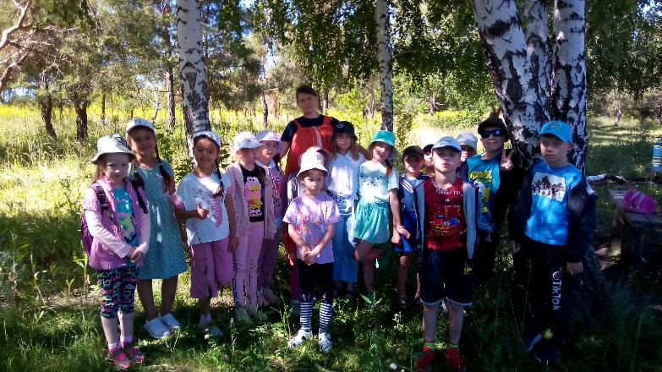
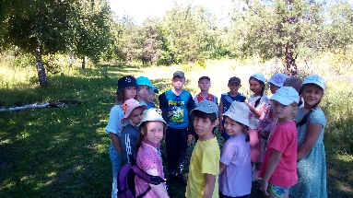
В связи с празднованием 8 июля Всероссийского Дня Семьи, Любви и верности, в честь благоверных Петра и Февронии Муромских, в центре «Семья были проведены походные посиделки «Наедине с природой».

Slide 18
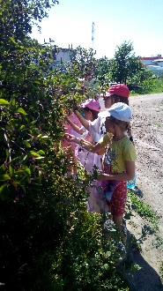
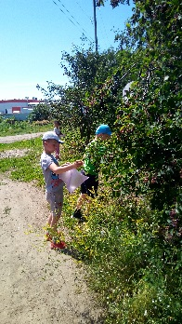
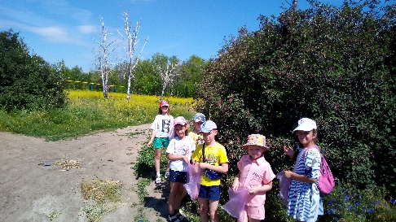
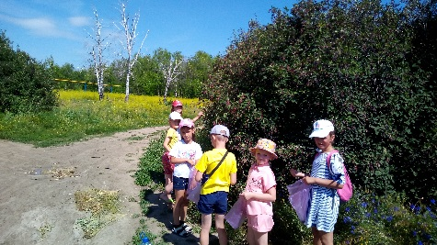
«Поход за иргой» - экскурсия в лесную полосу. В этот день ребята знакомятся с ягодой «Ирга», с ее сбором.

Slide 19
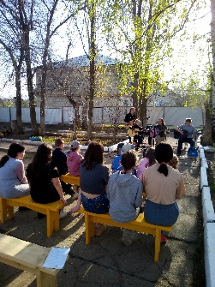
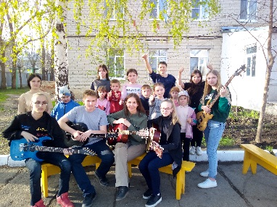
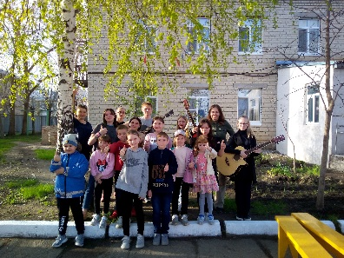
Песен еще ненаписанных
Сколько?
Скажи, кукушка,
Пропой…
В центре «Семья» прошла музыкальная гостиная «Вечер с гитарой» с участием кавер – группы «Прицел», под руководством А.А. Кулапиной.

Slide 20
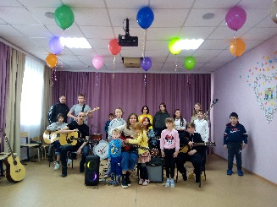
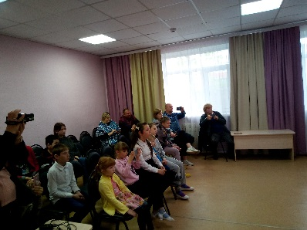
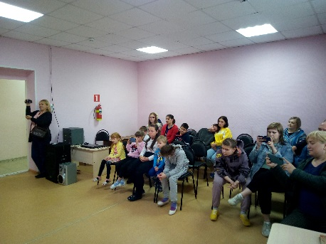
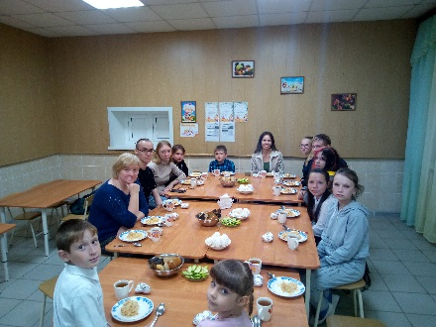
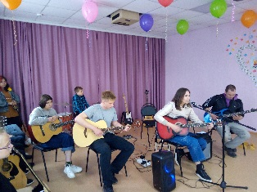
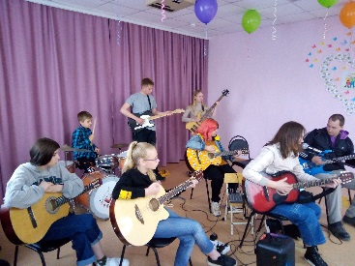
Каждый год в мае наш народ отмечает – 9 мая «День Победы» и 19 мая – «День Рождения Героя Советского Союза Скоморохова Н.М.». К этим датам в центре «Семья» прошла литературно – музыкальная гостиная «Жизнь, отданная небу» с участием кавер - группы «Прицел».

Slide 21
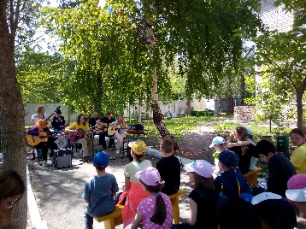
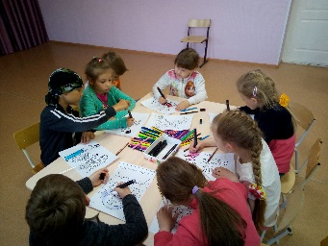
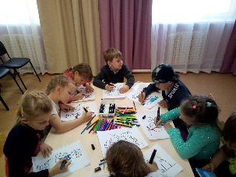



«Лето, ах лето» - лит.-муз.гостиная с участием группы «Прицел».
Мы живем в уголочке Росссии
Где поют соловьи до зари
Перелески, луга и равнины
Степи вольные – простор от души…

Slide 22
Моя семья

Slide 23




Жаль не сохранилось записей о предках-
Родовое древо, чтоб восстановить
Нет имен – ушедших – на зеленых ветках,
Но кого я знаю – нужно сохранить…

Slide 24



Сегодня мы выключим электрический свет,
Сегодня мы поплотнее задернем шторы,
И в таинственной темноте –
Тихонько зажжем свечи…

Slide 25
СПАСИБО
ЗА ВНИМАНИЕ

